Slide 1
«МЭР» – СПОРТА ПРИМЕР
ПОПУЛЯРИЗАЦИЯ ЗДОРОВОГО ОБРАЗА ЖИЗНИ С ЦЕЛЬЮ РЕАЛИЗАЦИИ НА ТЕРРИТОРИИ ГОРОДА ОМСКА
НАЦИОНАЛЬНЫХ ПРОЕКТОВ
«Продолжительная активная жизнь» и «Здоровье для каждого»

Slide 2
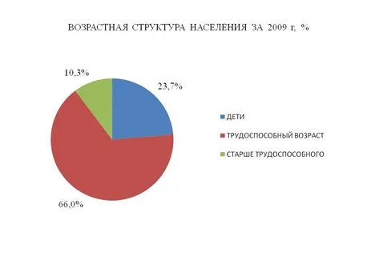
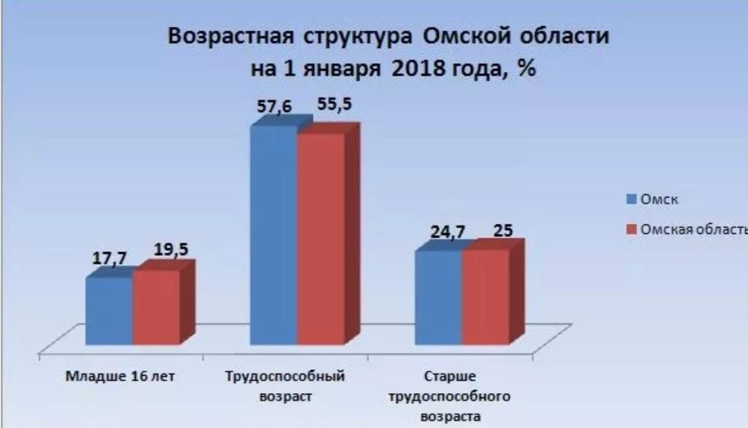
1. ТЕНДЕНЦИЯ СОХРАНЕНИЯ ВЫСОКОЙ ДОЛИ СТАРШЕГО ПОКОЛЕНИЯ 2. УСЛОЖНЕНИЕ ОБЩЕСТВЕННОЙ ЖИЗНИ ЗА СЧЕТ БОЛЬШИХ НАГРУЗОК НА ОРГАНИЗМ, НЕРАЦИОНАЛЬНОГО ПИТАНИЯ 3. ОТСУТСТВИЯ ЗНАЧИМЫХ ПРИМЕРОВ ВИЗУАЛИЗАЦИИ ЦЕЛИ

Slide 3
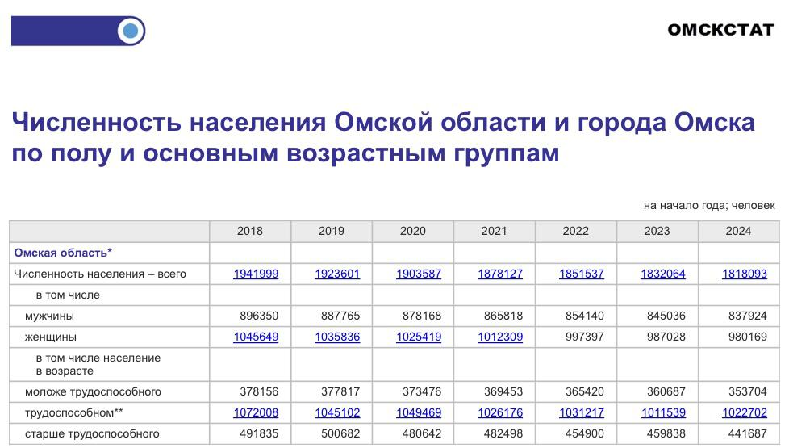
ОМСКСТАТ информирует

Slide 4
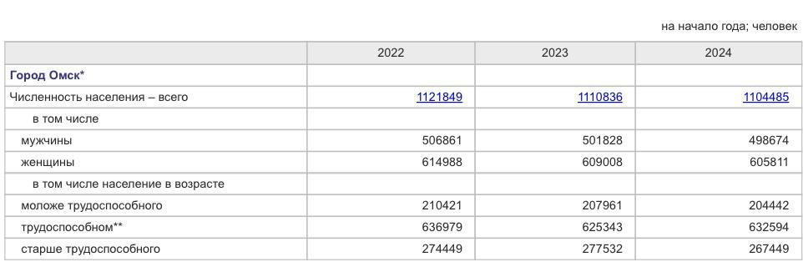
При общем снижении численности населения как по г.Омску так и по Омской области а динамике за указанный период наблюдается равномерное снижение числа молодежи, лиц трудоспособного и пожилого возраста. При этом соотношение групп между собой практически одинаковое.

Slide 5
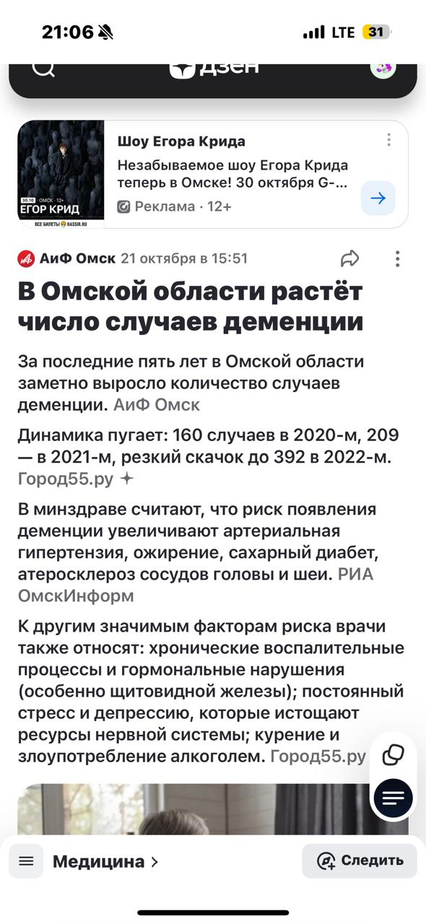
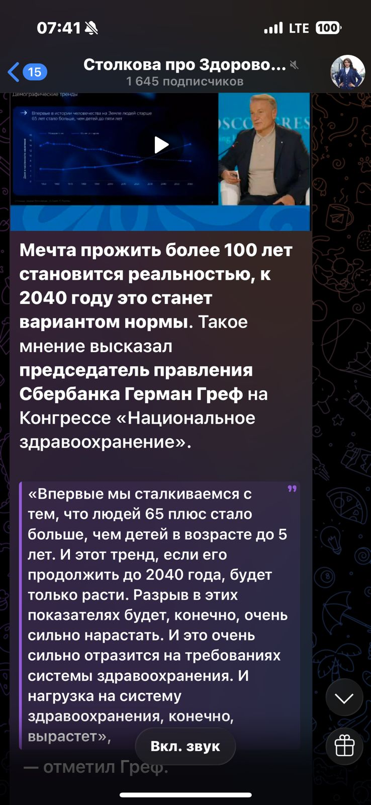
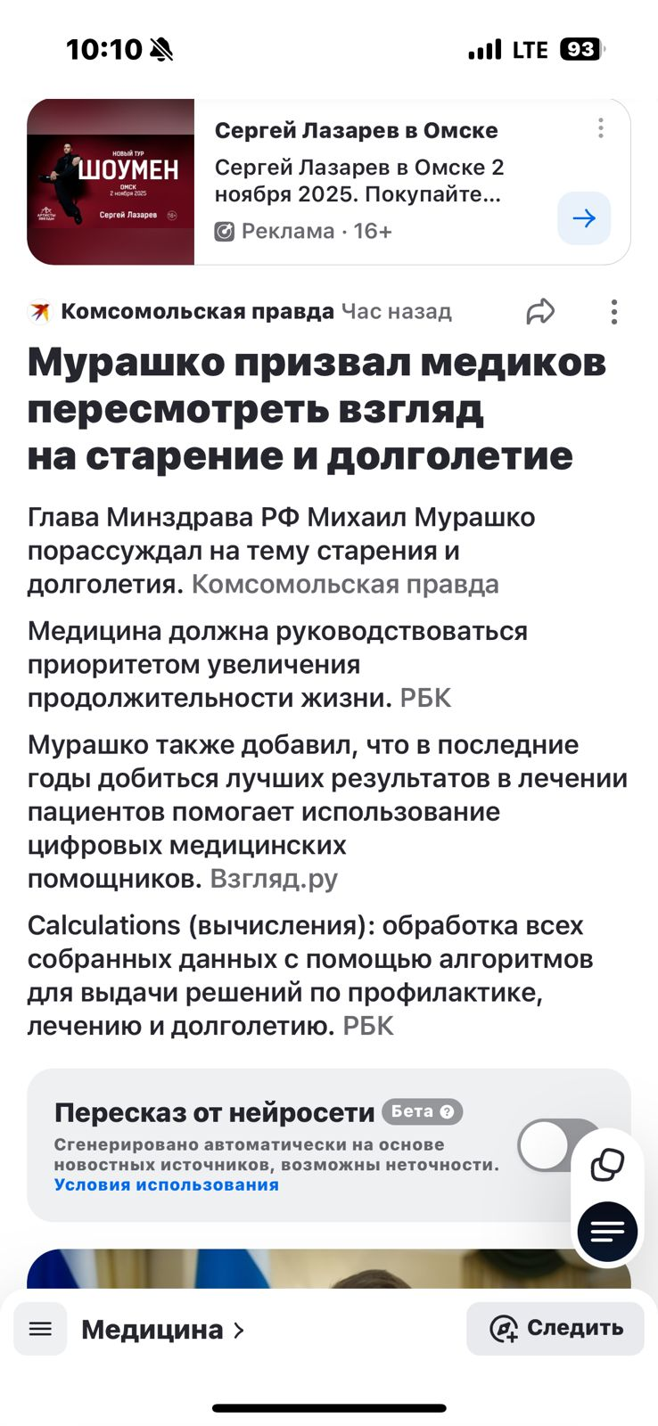
Рост случаев деменции в регионе, в пожилом возрасте много хронических заболеваний
Приоритет:
* увеличение продолжительности жизни, *индивидуальные цифровые помощники, *алгоритмы по профилактики хронических заболеваний
Неизбежное старение населения!!!

Slide 6
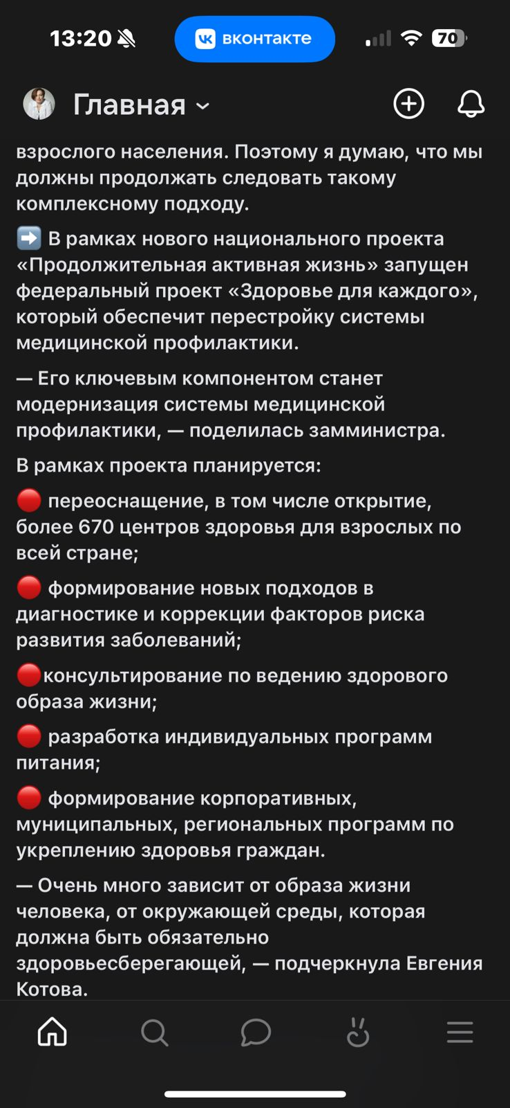
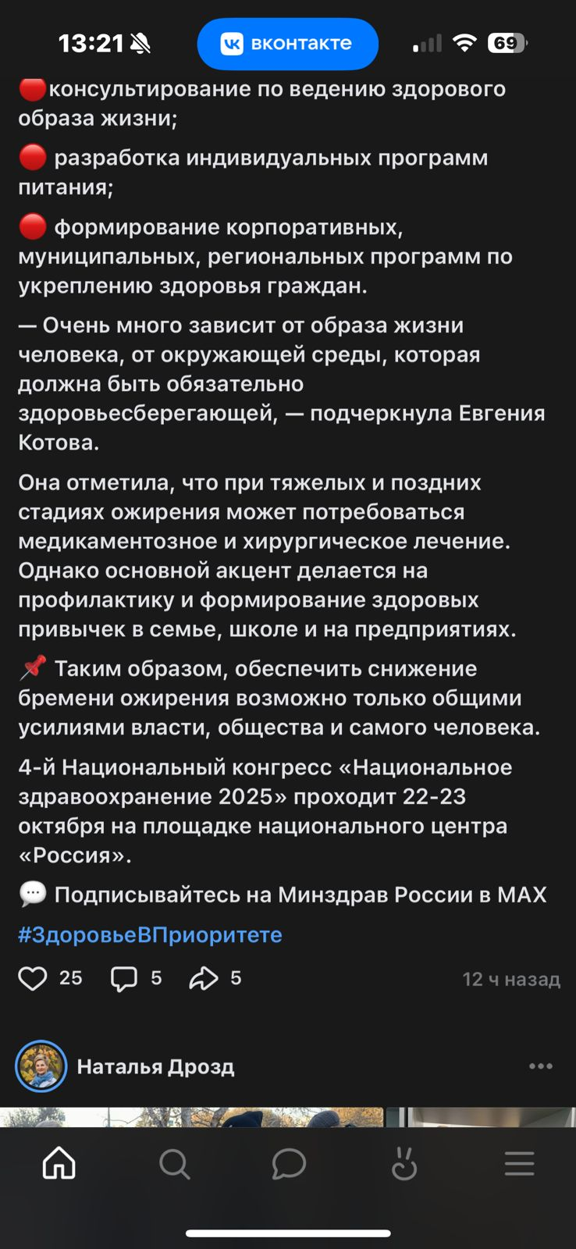
Направления развития нац.проекта, озвученные Котовой Евгенией Григорьевной – зам.министра здравоохранения РФ на 4 Национальном конгрессе «Национальное здравоохранение 2025» 22-23 октября 2025 года
С
Ожирение (лишний вес) – фактор риска большинства хронических заболеваний – лидеров рейтинга причин смертности.
Решение:
правильное питание
физическая активность!!!

Slide 7

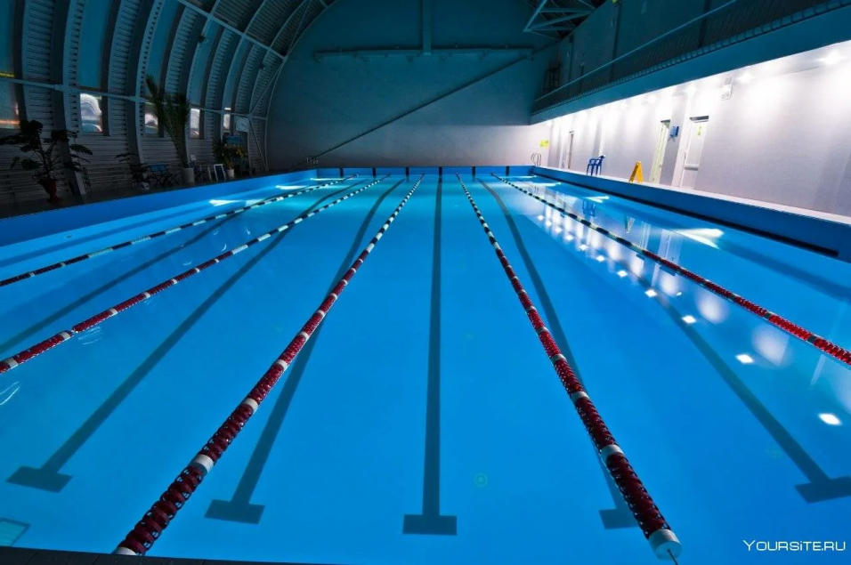
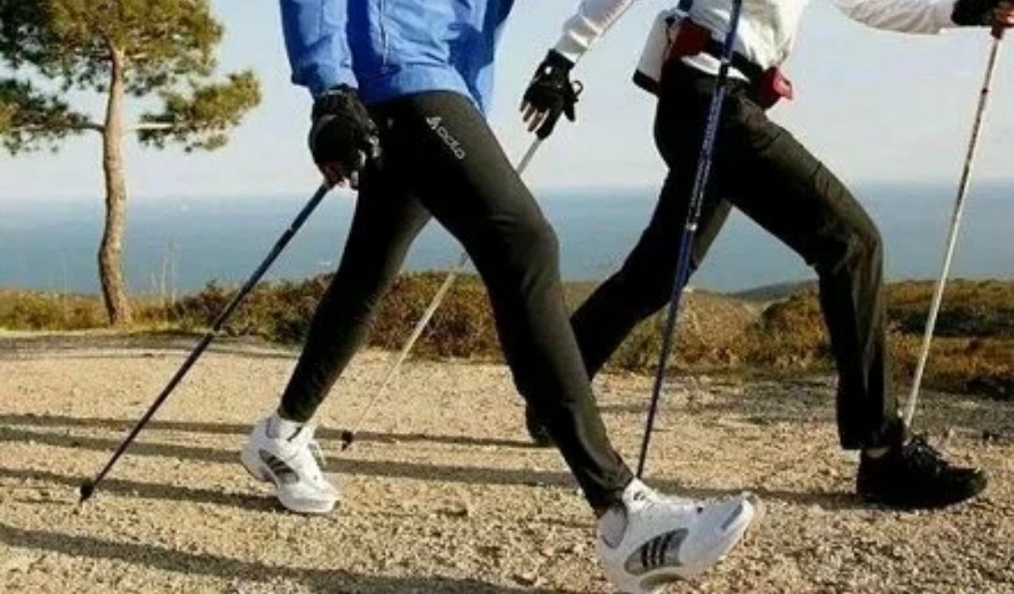
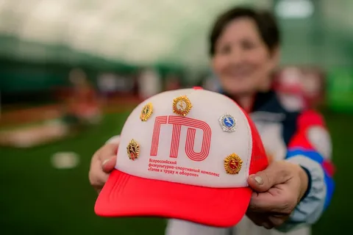
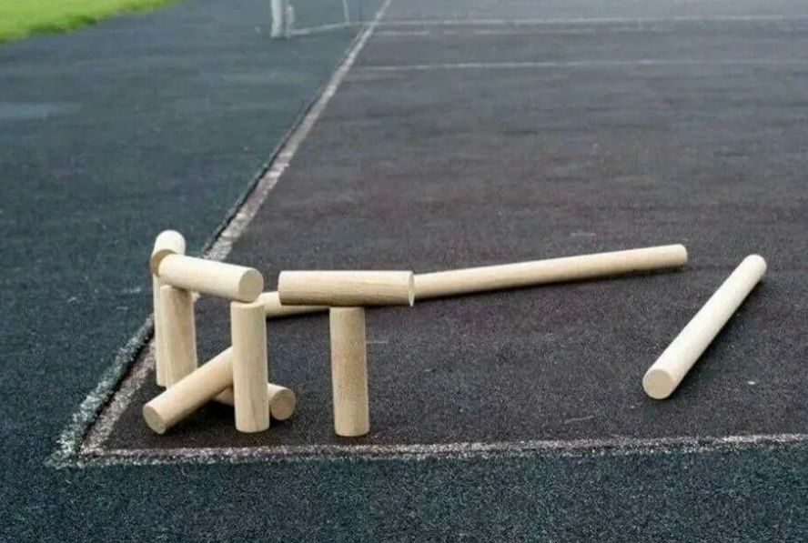
ВИДЫ СПОРТА ДЛЯ ПОПУЛЯРИЗАЦИИ СРЕДИ ЖИТЕЛЕЙ ГОРОДА УЗНАВАЕМЫМ ЛИЦОМ

Slide 8
стейкхолдеры
стейкхолдер | Его характеристики | Интересы в проекте | Требования к проекту (продукту и провессу) | Корректировка идеи проекта
Пожилые люди (Главные благополучатели) – сегмент 1 | 55+, активные пользователи интернета, социально активные | Улучшение здоровья, социализация, больше поводов выйти из дома или путешествовать, экономия финансов, амбициозность, решительность, новые увлечения | Доступность, в том числе информационная, участие в общественной жизни, бесплатная медицинская помощь | Бесплатное ЭКГ и измерение АД (до, во время, после физ нагрузки), измерение уровня гликемии и насыщение крови кислородом Виды спорта на выбор
Пожилые люди (Главные благополучатели) – сегмент 2 | 55-60+, интернетом не пользуются (не умеют, не в зоне покрытия), традиционные пользователи ТВ, газет, радио, в массовых мероприятиях участия не принимают, | Улучшение здоровья, экономия финансов, доступ к бесплатной медицинской помощи | Борьба с изоляцией, бесплатная медицинская помощь
Региональная и муниципальные органы власти (целевые министерства) | Есть необходимость в выполнение показателей нацпроекта («Семья», «Здоровое и активное долголетие»), разрозненные интересы, Основной источник финансирование (возможно, заказчик проекта) | Выполнение целевых показателей нац проектов в заинтересованных отраслях Повышение удовлетворенности населения (рейтинга) |  | Готовы ли предоставить инфраструктуры, информационная поддержка, обеспечение межотраслевого взаимодействия?
Учреждения спорта и тренеров (непосредственные исполнители) | Бассейны, ДЮСШ, фитнес центры, Спортивный город, тренеры (со специализацией на возрастных группах) | Привлечение новой аудитории, дополнительное финансирование и развитие, выполнение социальной миссии | Постоянный и равномерный поток клиентов, получение обратной связи для своевременной корректировки спортивных программ

Slide 9
стейкхолдеры
стейкхолдер | Его характеристики | Интересы в проекте | Требования к проекту (продукту и провессу) | Корректировка идеи проекта
Волонтеры (серебряные, студенты) | Волонтеры серебряного возраста (55+), стремящиеся к активной социальной жизни, обладающие жизненным опытом и свободным временем. Волонтеры – молодежь, заинтересованная в получении практического опыта, новых знакомств и возможностей карьерного роста. | Социализация, чувство нужности, передача опыта, поддержка физической и умственной активности. Получение навыков, доступ к профессиональным сообществам | Удобный график, уважительное отношение, четкие и понятные инструкции. Шибкий график, совместимый с учебой. Наличие сувенирной продукции, рекомендательные письма | Проект должен предлагать разные роли с разной ответственностью, в том числе включение ролей для наставничества.
Социальные и общественные организации | Организации, представляющие интересы конкретных социальных групп. Имеют наработанные связи и репутацию. | Привлечение внимания к своей целевой аудитории, привлечение новых членов, позитивная реклама деятельности организации. | Обеспечение доступности мероприятия для своей целевой аудитории (безбарьерная среда), содержательное вовлечение подопечных. Упоминание организации как партнера. | Необходимо предусмотреть квоты или специальные условия для участников от этих организаций.
СМИ | Телеканалы, онлайн-издания, блогеры, заинтересованы в контенте, который привлечет внимание большой аудитории. | Получение эксклюзивного, качественного контента, увеличение просмотров, информационные поводы для репортажей. | Своевременный доступ к информации, качественная организация работы пресс-зоны, доступ к ключевым лицам для получения интервью. | Проект должен быть медийным, иметь яркие визуальные элементы, четкую программу, известных спикеров
Мед.учреждения | Поликлиника, медицинский центр, обеспечивающие безопасность и здоровье участников проекта. | Выполнение своих функциональных обязанностей, повышение узнаваемости бренда мед.учреждения, популяризация ЗОЖ. | Соблюдение стандартов безопасности на мероприятии, возможность разместить свою символику на медийном мероприятии. | Программа мероприятия должна позволять организацию медобслеживания.

Slide 10
Уточнение идеи проекта
!!! Разработать план мероприятий и провести тестовый запуск мероприятий (по 1 активности) по каждому сегменту (не менее 30 человек численностью) в каждом районе города (итого 10) в течение 2 месяцев. Предоставить Видео отчет заказчику, провести анализ обратной связи. Скорректировать при необходимости план мероприятий.

Slide 11
Цель проекта
Разработать план привлечения людей старшего возраста (55+) - целевой аудитории к участию в систематических и доступных физических активностях с лидерами общественного мнения, значимыми персонами, управленцами региона и пилотно протестировать его к концу 2 квартала 2026 году

Slide 12
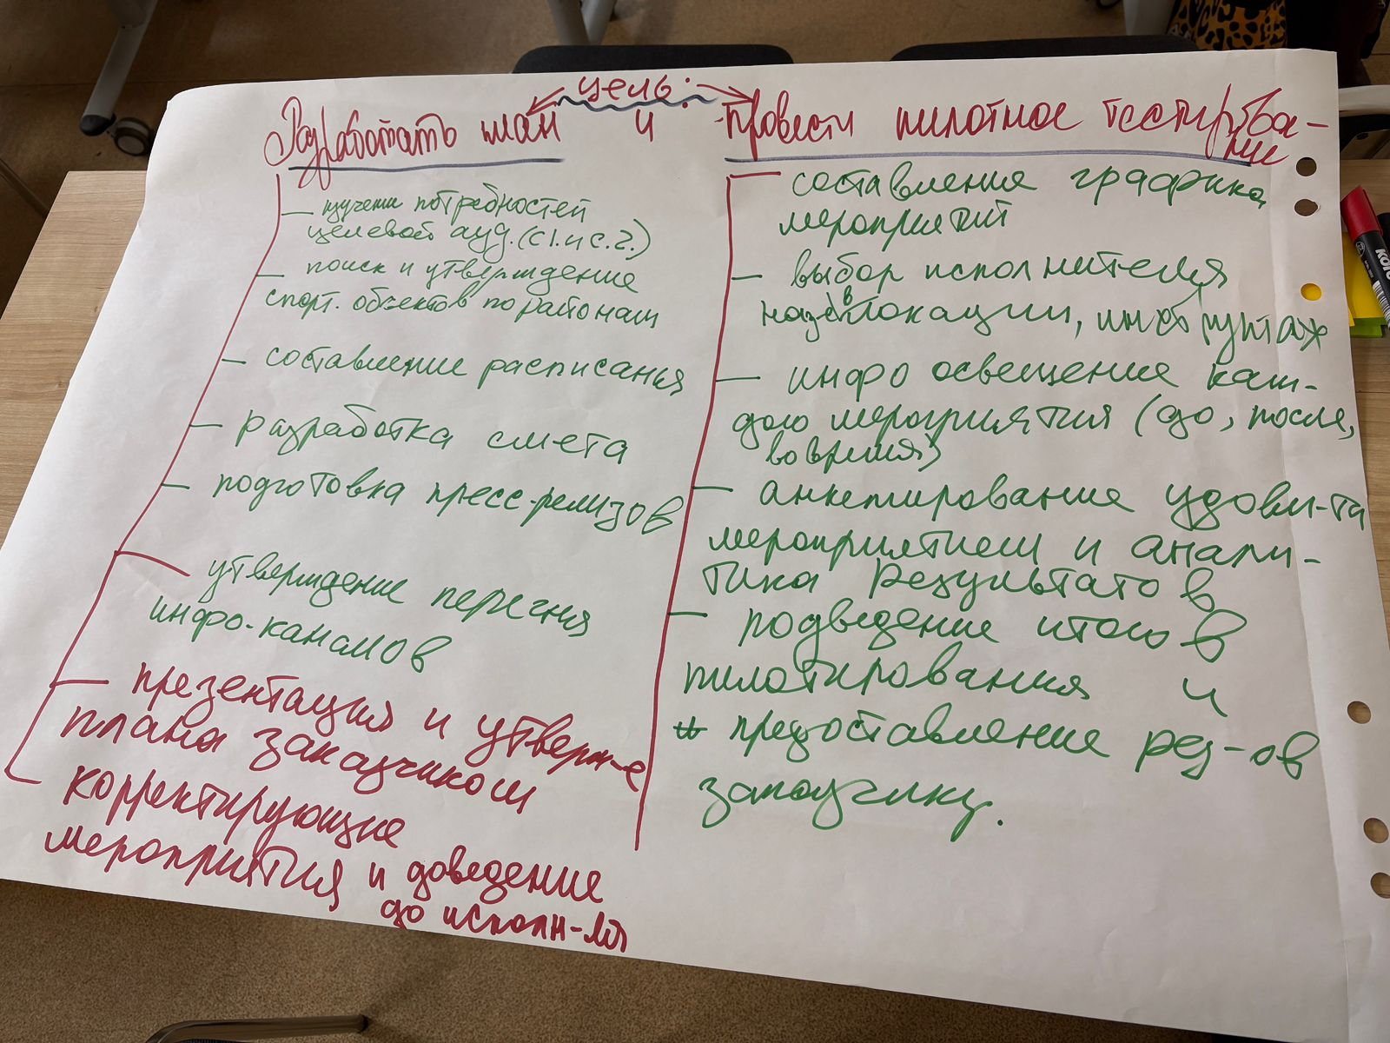
Декомпозиция
Схема (блоки, 3-4 уровня), подзадачи по каждому блоку – структурная декомпозиция (лего) на примере ремонта в квартире (рисовали на флипе, фото у меня в телефоне)

Slide 13
Целевые показатели - внутренние (показатели успешности)
№ | показатель | Ед из | Целевое значение | Дата контроля | ответственный
1 | Подготовка плана | Месяцы | Конец 2 квартала 2026 | 20.03.2026 | Вася
2 | Число просмотров новостных блоков | Число просмотров | Не менее 1к | 15.06.2026 | Аня
3 | Число пользователей бесплатных медицинских услуг в точках проведения спортивных мероприятий | Число человек | Не менее 300 | 25.06.2025 | Михаил Сергеевич

Slide 14
Целевые показатели - внешние (показатели успешности)
№ | показатель | Ед из | Целевое значение | Дата контроля | ответственный
1 | Рост показателя удовлетворенности населения | % | Не менее 2% Не менее 7% | 20.03.2026 25.06.2026 | Галина Ивановна
2 | Освоение выделенных финансовых средств | Тыс.руб. | Не менее 100% | 15.06.2026 | Петр Петрович
3 | Число граждан 55+, готовых после тестового посещения площадок прийти повторно\порекомендовать другу | Число человек | Не менее 100 | 25.06.2025 | Михаил Сергеевич

Slide 15
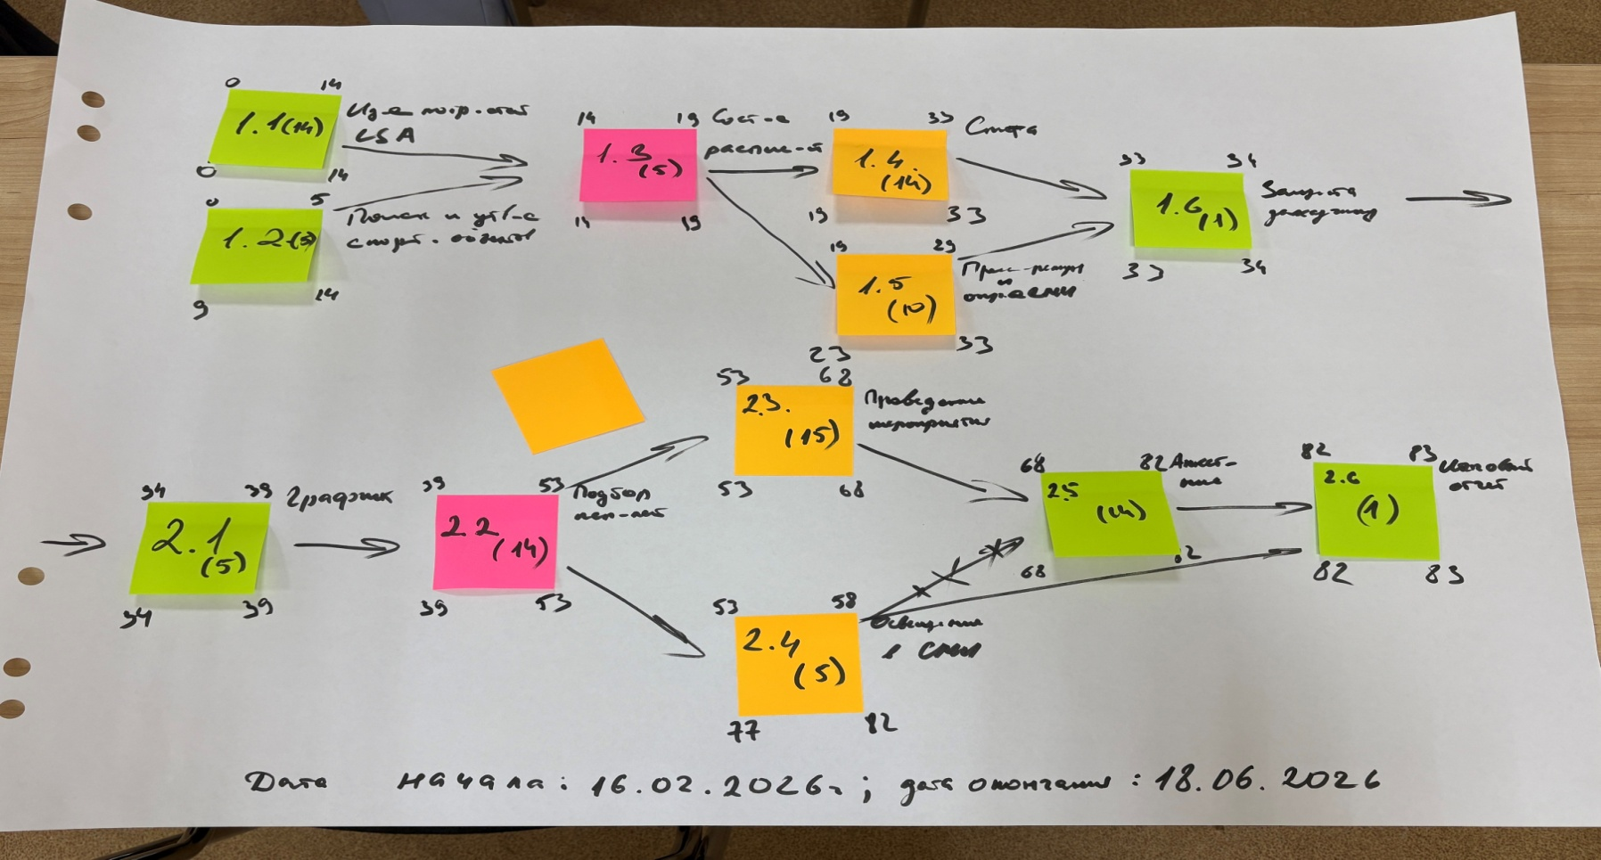
Сетевая модель проекта

Slide 16
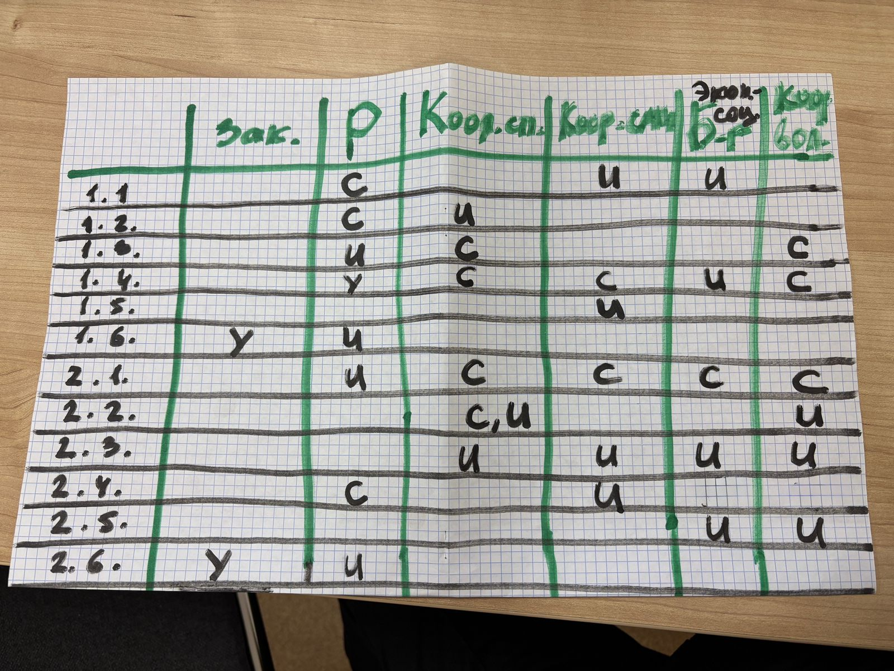
Матрица ответственности

Slide 17
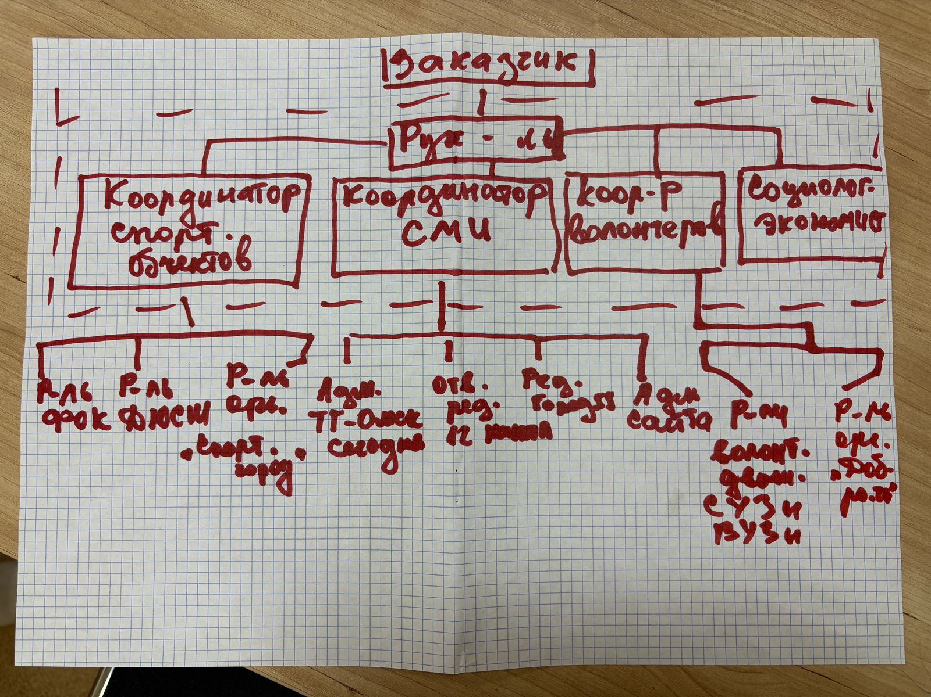
Организационная структура

Slide 18
Идентификация рисков
Медицинские и физиологические риски (получение травмы участником во время физической активности в более чем 2% случаев, плохое самочувствие во время и после выполнения нагрузочных упражнений у более чем 10% участников)
Психологические и мотивационные риски (внезапное увольнение узкого специалиста, высокая явка участников – более 60 человек)
Организационные и операционные риски (спорт объекты – повреждение инфраструктуры, тренеры, срыв, перенос или внезапная организация иного конкурирующего события/ мероприятия ошибки выборки социологического исследования, вступление в силу нового нормативного акта)
Социальные и коммуникационные риски (конфликты в группах из-за возрастного и языкового барьера, цифровой неподготовленности,)
Юридические и финансовые риска (отсутствие страховок, реализация риска утечки персональных данных)
Репутационные риски (штрафы по итогам проверок, всплеск негативного социального отклика или отсутствие обратной связи )

Slide 19
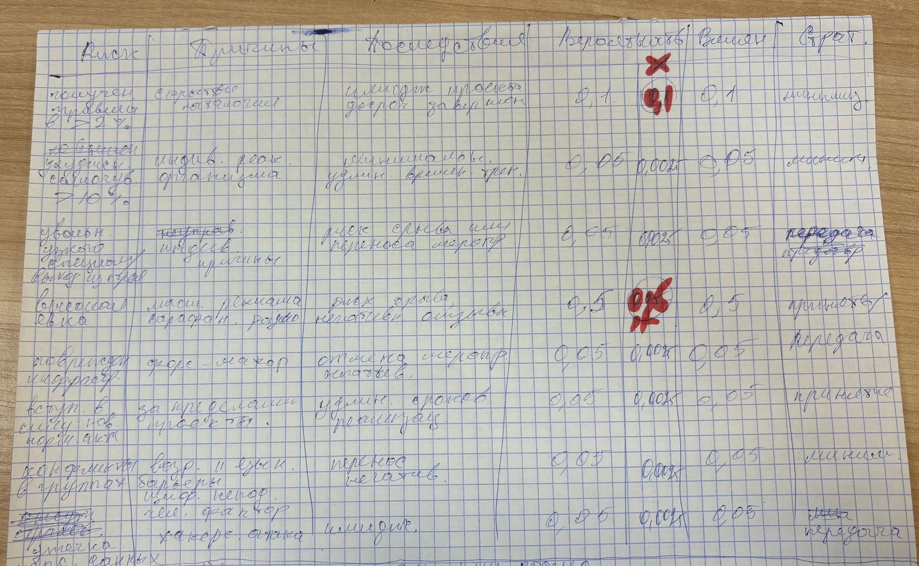

Slide 20
Оценка степени воздействия (с чем будем работать)
MAX1 получение травмы участником во время физической активности в более чем 2% случаев
MAX2 высокая явка участников – более 60 человек ПОЗИТИВНЫЙ РИСК

Slide 21
MAX1 получение травмы участником во время физической активности в более чем 2% случаев
1. Допуск к участию в мероприятиях по справке от терапевта
2. Оформление согласие на участие в мероприятиях с ознакомлением о возможных рисках
3. Проведение разминки
4. Работа тренеров с малыми группами для персонального подхода
5. Требование по спортивной форме (одежда, обувь)
6. Дежурство медиков + мобильная бригада

Slide 22
MAX2 высокая явка участников – более 60 человек ПОЗИТИВНЫЙ РИСК
1. Резерв инвентаря*2,
2. Увеличение времени аренды помещения *2
3. Организация двухволнового подхода
4. Организация волонтерских активностей (плетение сетей, изготовление браслетов из бисера, раскраска кружек и т.п.) - волонтеры

Slide 23
Управление ресурсами затратная часть бюджета проекта (при условии достаточности и своевременности поступления ресурсов)
работа | трудовые | оборудование | Сырье, материалы | информационные | иные | сумма
1.1 | 2 чел/204чч/400рубчас |  |  | - |  | 81 600
1.4 | 1 чел/102чч/400рубчас |  |  | - |  | 40 800
2.3 | 4 чел/2чч/630рубчас №10 | Субаренда 20 часов/ 1000ч | Расходники на волонтерские площадки, медикаменты | - | Мерч 1300ед Транспортные расходы, в т.ч. СМП Наградной материал Использование МФУ, бумага, расходники | 50 400 200 000 125 000 260 000 40 000 3 000 15 000
2.5 | 2 чел/204чч/400рубчас |  |  | - |  | 81 600

Slide 24
Итоговая стоимость проекта
897 400 +10%
1 млн рублей (грант)

